Slide 1

Préparer son projet d’études supérieures
Françoise Ménard
Ingrid Vincent
Psychologues de l’Education Nationale, spécialité Orientation
CIO St Nazaire – Lycée A. Briand

Slide 2
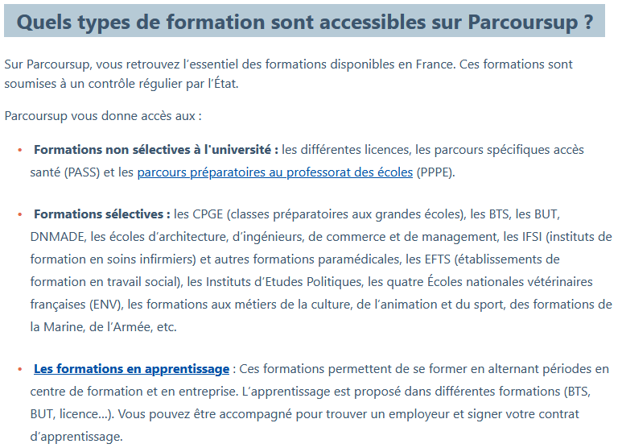

Slide 3
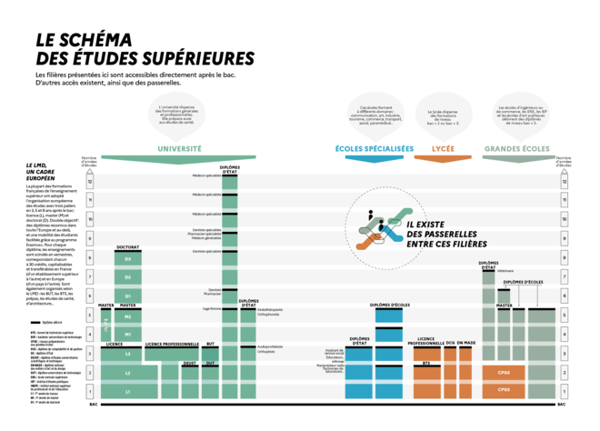
Le schéma des études post-bac

Slide 4
Procédure et dates à retenir pour 2024.
CANDIDATER
20 décembre 2023 : ouverture du site d'information parcoursup.fr pour consulter l'offre de formation
Du 17 janvier au 14 mars 2024 : inscription et formulation des vœux (10 vœux maximum) sans les classer
14 mars 2024 : date limite de dépôt des vœux (après le 14 mars, il n'est plus possible d'ajouter ou de modifier des vœux dans son dossier, hors vœux en apprentissage dont les règles sont spécifiques)
3 avril 2024 : date limite pour compléter son dossier et confirmer ses vœux
MON DOSSIER en 5 Etapes
Je crée mon dossier
Je formule tous mes vœux (diplôme, spécialité, établissement) avant le 14 mars
10 vœux max avec sous vœux possibles ou vœux groupés = même formation dans plusieurs établissements
Je rédige mes projets de formation motivés
Mon dossier est complété par la Fiche Avenir renseignée au 2nd conseil de classe
Je termine de compléter mes dossiers (attestations, lettre, etc…) et je confirme mes vœux avant le 3 Avril

Slide 5
Procédure et dates à retenir pour 2024.
MON DOSSIER, c’est:
Les info administratives personnelles
Les notes des épreuves anticipées au Bac
Les bulletins de 1ère et des 1er et 2nd trimestres de terminale
La Fiche Avenir [moyenne par discipline et appréciations des professeurs]
votre projet de formation motivé
Rubrique activités et centres d’intérêts
  En + éventuellement, : Attestations de stage, certificats...
  Et pour certaines formations spécifiques, vous pouvez être contacté pour des entretiens ou épreuves de sélection complémentaires au dossier.
Avril – Mai : Examen des demandes par les jurys d’admission.
      Vos vœux ne sont pas ordonnés par préférence
      Les jurys examine le vœu concernant la formation demandée dans cet établissement.
      Formations non sélectives (licence, PPPE et PASS), accessibles dans la limite des places disponibles.
      Formations sélectives: Sur dossier, entretiens, et/ou épreuves de sélection ...

Slide 6
Procédure et dates à retenir pour 2024
La PHASE d’ADMISSION
Du 30 mai 2024 au 12 juillet 2024 inclus : phase de réponse des établissements et de choix des candidats : Propositions d’admission sur chacun des vœux en continu, au fur et à mesure
Vous recevez sur Parcoursup le 30 mai une réponse pour chaque vœu
admis / refusé / en attente
*oui si = admis sous conditions pour certaines licences à l’Université (tutorat, cours complémentaires...)
Je dois répondre dans les délais à chaque fois que je reçois une proposition
J’ai le choix de répondre:
          oui, j’accepte et démissionne des autres vœux
          oui et je maintiens mes autres vœux en attente
          non, je refuse
          sans réponse de votre part, la place est réattribuée

Slide 7
Procédure et dates à retenir pour 2024
phase complémentaire
Si vous n'avez reçu aucune réponse positive d'admission dans un établissement supérieur auquel vous avez candidaté, vous disposez d'une phase complémentaire (Juin à septembre 2024).
Lors de cette phase, vous pouvez formuler de nouveaux vœux pour des formations disposant de places vacantes.
À noter « du 16 au 23 juin, pendant les épreuves écrites,
les délais de réponse aux propositions d’admission sont suspendus

Slide 8
Pour un conseil en orientation avec les Psychologues
Pour prendre rendez-vous au Lycée, adressez-vous à la Vie Scolaire
Mme Ménard pour les G01 à TG05, bureau 110
Mme Vincent pour les TG06 à TG10, bureau 108
Bureau bat Cœur 1er étage bureau110
ou sur Rendez-vous au CIO Centre d’Information et d’Orientation,
215 Bd. Docteur René Laënnec à St Nazaire.
CIO ( 02.40.22.04.85.
Ouvert du lundi au vendredi sauf le mardi matin, et pendant les vacances scolaires

Slide 9
Pour s’informer
Sur les formations critères, programmes, établissements,
portes-ouvertes...
https://dossier.parcoursup.fr/Candidat/carte
https://www.onisep.fr/formation#apres-le-bac-les-etudes-superieures
au CDI et sur les sites des établissements
Les licences et BUT à l’Université de Nantes (3sites Nantes, St Nazaire, La Roche sur Yon)
https://lyceens.univ-nantes.fr/sinformer-sur-les-filieres/du-lycee-a-luniversite-les-fiches-profil-par-filiere
Sur les métiers, l’emploi, l’alternance...
https://www.choisirmonmetier-paysdelaloire.fr/
https://www.onisep.fr/metier
https://www.ac-nantes.fr/l-apprentissage-121634

Slide 10
Rencontre sur les campus et forums
Nantes-Université :
Portes Ouvertes le 10 février à Nantes et 17 février 2024 à Saint-Nazaire et la Roche-Sur-Yon
Université à l'essai du 26 février au 1er mars 2024 pour participer à des cours en amphi ou en TD sur inscription.
www.univ-nantes.fr/lyceens.fr
Université d’Angers :
Portes-Ouvertes le 4 février 2024.
https://www.univ-angers.fr/fr/formations/etudier-a-l-ua/catalogue-des-formations.html
Université de Rennes et Bretagne Sud :
Portes-Ouvertes le 10 février 2024 (Rennes et sites de Vannes, Lorient, Pontivy)
https://formations.univ-rennes.fr/ https://www.univ-rennes2.fr/formation
Salon de l'Etudiant : 24 et 25 novembre 2023
Salon Formathèque : 19 au 20 janvier 2024 au parc des expositions à la Beaujoire à Nantes.

Slide 11
Aides financières – Dépenses à prévoir
Bourses d’études et les logements étudiants :
https://www.messervices.etudiant.gouv.fr
Créer dès Janvier son DSE Dossier Social Etudiant
renseignements : www.crous.nantes.fr
Simulateur : https://www.lescrous.fr/nos-services/une-offre-de-services-riche-et-de-qualite-pour-tous-les-etudiants/#simulateur-de-bourse-testez-votre-eligibilite
Autres bourses d’études et aides possibles
www.paysdelaloire.fr/jeunesse-et-education/les-coups-de-pouce-de-la-region/mes-aides-et-bourses-regionales (bourse de l’enseignement supérieur en écoles, bourses sur critères sociaux, bourses au mérite, aide équipement/mobilité, e-pass santé, e-pass culture-sport…)
Frais liés aux études (à titre indicatif)
Droits d'inscription universitaire (Licence, BUT) Tarifs 2023-2024 : 170 €/an (taux national) 113 €/an (taux réduit) Les étudiants boursiers bénéficient d'une exonération des droits de scolarité (gratuit)
Frais de scolarité
gratuit en établissements publics / à partir de 1000 €/an privés sous contrat / à partir de 5000 €/an privés hors contrat
Logement chambre ou studio en Cité Universitaire / en ville / chez l’habitant... 250 à 700 €/mois (aides au logement CAF sur critères à demander)
Prévoir aussi repas, transports, etc... : ticket resto U 3,30 €/1€ pour les boursiers

Slide 12
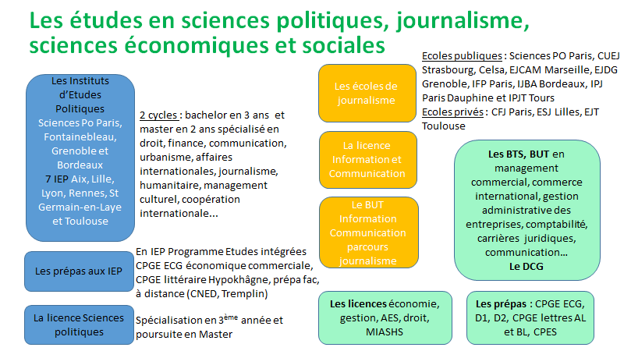

Slide 13
FOCUS Arts, culture, lettres, droit et économie-commerce
CPGE, Parcours et Grandes Ecoles post-bac
Concours Architecture
L'admission se fait sur examen du dossier, complété par un entretien et éventuellement par des tests.
Arts et Design
Chartes
Lettres (2ème année Lyon)
Lettres (2ème année Ulm)
Lettres et Sciences Sociales
CPGE
Littéraires et Arts
Concours communs
IEP/Sc.Po
Sciences Po Paris, Sciences Po Bordeaux, Sciences Po Grenoble + IEP de Fontainebleau sélection sur dossier et entretien.
Le réseau des 7 IEP d'Aix-en-Provence, Lille, Lyon, Rennes, Saint-Germain-en-Laye, Strasbourg et Toulouse: concours commun.
Concours communs
Ecoles supérieures post-bac
- pour les programmes en 3 ans : Bachelor EGC (15 écoles), Ecricome bachelor (3 écoles).
- pour les programmes en 4 ou 5 ans: Accès (3 écoles en 5 ans), Sésame (14 écoles et 17 programmes en 4 ou 5 ans)
ECG voie Bac G
D1 Droit
D2 Eco
ECT voie Bac Techno
CPGE Economiques

Slide 14
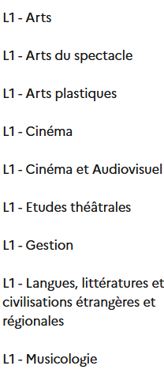


Lycées
Écoles sup
Beaux-arts
Universités
Ecoles supérieures
FOCUS études d’arts
Publiques par ex:
Arts-Déco-ENSAD
Beaux-Arts de Paris-ENSBA
Ateliers-ENSCI,
École d’Arles-ENSP
École du Louvre
INP Patrimoine
ENC Chartes
INASUP
Louis Lumière
ENSATT
ESAJ
,,,
Ou Privées (tous domaines des arts, de la création et du design) délivrant un
Diplôme d’école ou
Bachelor
CFA
Lycées
Conservatoires
Pole sup
Lycées
CPGE Ecole normale supérieure Paris Saclay
CPGE Lettres avec option Art
Domaines artisanat d’art
Ex: Bijou Vitrail
Céramique
etc.
Professeur Musique
Danse
Théâtre
Professionnel
Musicien
Danseur
Comédien
et arts
Métiers de l’audio-visuel
L1- Histoire de l’art et archéologie
ou doubles parcours
CAP
BTS
Diplôme d’Etat
Diplôme National Supérieur
DNMADE
DNA/DNSEP
Métiers d’Art et Design
Formations d’arts et de design
CPGE
Arts et Design
Licence
En 3 ou 5 ans

Slide 15
ETUDES d’ARTS
Les 45 écoles supérieures d’art et design publiques du ministère de la Culture
https://andea.fr/ecoles/les-ecoles-dart-et-design-publiques-sous-tutelle-du-ministere-de-la-culture/
    En Pays de Loire
    Nantes et Saint-Nazaire : Beaux-arts Nantes Saint-Nazaire
    Le Mans : École supérieure d’art et de design TALM-Le Mans
    Angers : École supérieure d’art et de design TALM-Angers
Métiers de la Musique : Etudes, Formations, Vie professionnelle
https://metiers.philharmoniedeparis.fr/etudes-conservatoire-musique.aspx
L'enseignement dans les conservatoires et pôles supérieurs de musique
L'enseignement supérieur à l'université
Les bourses d'études
Les études à l'étranger
Les conservatoires européens
La reconnaissance des diplômes et les certifications

Slide 16
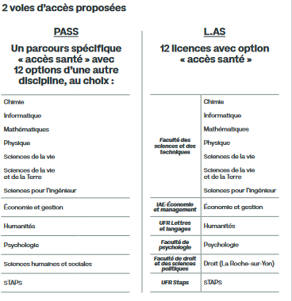
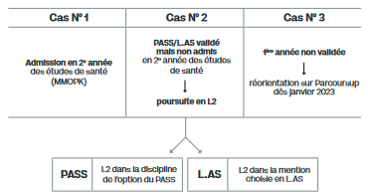
FOCUS études de santé univ-nantes.fr
Sciences Infirmières

Slide 17
FOCUS parcours ingénieur et passerelles
S
sélection
Cycle ingénieur
Double diplôme
S
Différentes voies d’accès au titre d’ingénieur
Cycle ingénieur 3
Master 2
Cycle ingénieur 2
Master 1
S
Cycle ingénieur 1
S
Licence 3
BUT 3
ATS
S
Prépa intégrée 2
CPGE 2
Cycle préparatoire commun 2
Licence 2
BUT 2
BTS 2
Prépa intégrée 1
CPGE 1
Cycle préparatoire commun 1
Licence 1
BUT 1
BTS 1
S
S
S
S
S
S

Slide 18
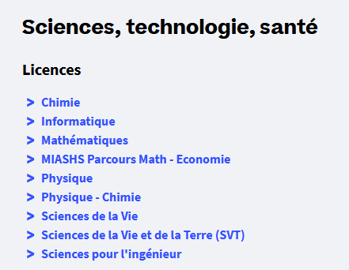
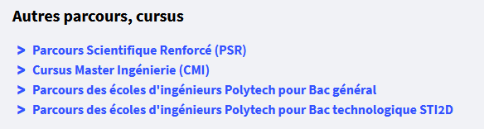
FOCUS parcours ingénieur à l’université univ-nantes
https://lyceens.univ-nantes.fr/sinformer-sur-les-filieres/du-lycee-a-luniversite-les-fiches-profil-par-filiere

Slide 19
FOCUS Sciences
CPGE, Parcours et Grandes Ecoles post-bac
Concours communs
Ecoles d’ingénieur postbac
Prépa intégrée
AVENIR BAC 7 écoles: ECE, EIGSI, EPF…
ADVANCE 4 écoles: EPITA, ESME, IPSA …
GEIPI Polytech 34 écoles associées au réseau des universités
Groupe INSA 14 écoles 6 INSA + 7 écoles partenaires
Puissance ALPHA 17 écoles: 3iL, CPE Lyon, EBI, EFREI…
Sélection ECAM: 4 écoles réseau ECAM
Sélection ICAM 4 écoles réseau ICAM
Sélection réseau France Agro 3 écoles ISARA, Junia ISA, toulouse INP
Sélection UT 3 écoles UTBM, UTC, UTT
CPGE Scientifiques
PCSI
MPSI
MP2I
PTSI
BCPST
Parcours scientifiques à l’université
CMI Cursus master ingénierie
PSR Parcours scientifique renforcé
GEIPI Parcours d’ingénieur Polytech

Slide 21
Études post-bac pour les Bac Techno
S
sélectif
Grandes Ecoles
Cycle ingénieur
Commerce/
management
Cycle ingénieur
Ecoles de commerce
Cycle Mastère
MASTER 2
MASTER 1
S
S
ATS
S
Bachelor
Commerce/
management
BUT 3
Licence 3
S
BTS 2
CPGE 2
Prépa intégrée
Ecoles d’ingénieur
BUT 2
Licence 2
BTS 1
CPGE 1
BUT 1
Licence 1
S
S
S
S
(oui si)
Lycée
Lycée
Ecoles
IUT
Université

